Slide 1


YMÜ223
Veri Yapıları
Doç. Dr. Fatih ÖZYURT
1

Slide 2
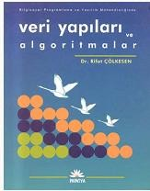
Ders Kitapları ve Yardımcı Kaynaklar
2
 Veri Yapıları ve Algoritmalar
 Dr. Rifat ÇÖLKESEN, Papatya yayıncılık
 Data Structures and Problem Solving Using Java
 Mark Allen Weiss, Pearson International Edition
 Ahmet Yesevi Üniversitesi Ders Notları
 Ayrıca internet üzerinden çok sayıda kaynağa ulaşabilirsiniz.

Slide 3
Dersin Gereksinimleri
3
 Bu dersteki öğrencilerin Nesne tabanlı programlama dillerinden birisini(Java, C++, C#) veya yordamsal programlama dillerinden birisini(C, Pascal) bildiği varsayılmıştır.
 Bilinmesi gereken konular:
 Temel veri türleri (int, float)
 Kontrol yapısı (if else yapısı)
 Döngüler
 Fonksiyonlar(Methods)
 Giriş çıkış işlemleri
 Basit düzeyde diziler ve sınıflar

Slide 4
Ders İşleme Kuralları
4
 Derse devam zorunludur. En fazla 4 hafta devamsızlık yapılabilir.
 Ders başlangıç saatlerine özen gösteriniz. Derse geç gelen öğrenci ara verilinceye kadar bekleyecektir.
 Her ders imza alınacaktır.
 Ödevler zamanında teslim edilecektir. Verilen tarihten sonra getirilen ödevler kabul edilmeyecektir.
 Ders esnasında lütfen kendi aranızda (veya kendi kendinize) konuşmayın, fısıldaşmayın, mesajlaşmayın v.s
 Dersi anlatan ve dinleyen kişilere lütfen saygı gösterin.
 Anlatılan, anlatılmayan, merak ettiğiniz her konuda soru sormak tan çekinmeyin.
 Cep telefonu v.b kişisel taşınabilir iletişim cihazlarınızı
ders süresince mutlaka kapalı tutunuz ve sınav zamanı yanınızda bulundurmayınız.

Slide 5
Veri Yapıları ve Modelleri
Bölüm 1
5

Slide 6
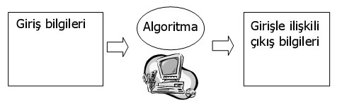
Algoritma
6
 Algoritma, bir problemin çözümünde izlenecek yol anlamına gelir. Algoritma, bir programlama dilinde (Java, C++, C# gibi) ifade edildiğinde program adını alır.
 Algoritma, belirli bir problemin sonucunu elde etmek için art arda uygulanacak adımları ve koşulları kesin olarak ortaya koyar. Herhangi bir giriş verisine karşılık, çıkış verisi elde edilmesi gereklidir. Bunun dışındaki durumlar algoritma değildir.

Slide 7
Algoritma
7
 Bilgisayar uygulamasında, bir yazılım geliştirirken birçok algoritmaya ihtiyaç duyulur. Örneğin,
 arama algoritması
 sıralama algoritması
 matris veya vektörel işlem algoritması
 graf algoritması
 bir matematiksel modelin çözülmesi algoritması
 gibi birçok algoritma türü vardır ve uygulama
geliştirirken, bunların biri veya birkaçı her zaman kullanılır.

Slide 8
Veri
8
 Veri,
algoritmalar tarafından işlenen en
temel (sayısal bilgiler, metinsel bilgiler,
elemanlardır
resimler, sesler ve girdi, çıktı olarak veya
ara
hesaplamalarda kullanılan diğer bilgiler…).
 Bir algoritmanın etkin, anlaşılır ve doğru olabilmesi için, algoritmanın işleyeceği verilerin düzenlenmesi gerekir.

Slide 9
Veri Yapısı ve Veri Modeli
9
 Veri yapısı (Data Structure) verinin veya bilginin bellekte tutulma şeklini veya düzenini gösterir.
 Tüm programlama dillerinin, genel olarak, tamsayı, kesirli sayı, karakter ve sözcük saklanması için temel veri yapıları vardır. Bir program değişkeni bile basit bir veri yapısı olarak kabul edilebilir.
 Veri modeli (Data Model), verilerin birbirleriyle ilişkisel veya sırasal durumunu gösterir; problemin çözümü için kavramsal bir yaklaşım yöntemidir denilebilir.
 Bilgisayar ortamında uygulanacak tüm matematik ve
mühendislik problemleri bir veri modeline yaklaştırılarak veya
yeni veri modelleri tanımlaması yapılarak çözülebilmektedir.

Slide 10
Veri Yapılarına Neden İhtiyaç Vardır?
10
 Bilgisayar yazılımları gün geçtikçe daha karmaşık bir
hal almaktadır. Yazılımların programlanması ve yönetimi zorlaşmaktadır.
 Örneğin 8 milyar sayfanın indekslenmesi (Google)
 Veri yapıları, daha etkin ve daha doğru program yazmayı sağlar.
 İyi bir yazılım için gereksinimler:
 Temiz bir tasarım
 Kolay bakım ve yönetim
 Güvenilir
 Kolay kullanımlı
 Hızlı algoritmalar

Slide 11
Veri Yapılarına Neden İhtiyaç Vardır?
11
 Örnek
 Her biri satır başına ortalama 10 kelimeden ve yine ortalama 20 satırdan oluşan 3000 metin koleksiyonu olduğunu düşünelim.
 →600,000 kelime
 Bu metinler içinde “dünya” kelimesi ile eşleşecek bütün kelimeleri bulmak isteyelim
 Doğru eşleştirme için yapılacak karşılaştırmanın 1 sn.
sürdüğünü varsayalım.
 Ne yapılmalıdır?

Slide 12
Veri Yapılarına Neden İhtiyaç Vardır?
12
 Örnek
 Çözüm. 1:
 Sıralı eşleştirme: 1 sn. x 600,000 kelime= 166 saat
 Çözüm. 2:
 İkili Arama (Binary searching):
 ‐ kelimeler sıralanır
 ‐ sadece tek yarıda arama yapılır
 toplam adım sayısı log ₂ N= log ₂ 600000 yaklaşık 20 adım
(çevrim) 20 sn.
 20 saniye veya 166 saat!

Slide 13
Veri Yapılarının Sınıflandırılması
13
 Veri yapıları,
 Temel Veri Yapıları
 Tanımlamalı (Bileşik) Veri Yapıları
 Temel veri yapıları, daha çok programlama dilleri tarafından doğrudan değişken veya sabit bildirimi yapılarak kullanılır.
 Tanımlamalı veri yapıları, kendisinden önceki tanımlamalı veya temel veri yapıları üzerine kurulurlar; yani, önceden geçerli olan veri yapıları kullanılarak sonradan tanımlanırlar.

Slide 14
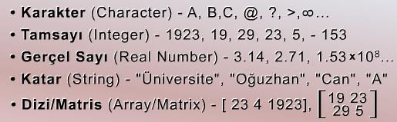
Temel Veri Yapıları
14
 Tüm programlama dillerinin, genel olarak, karakter, tamsayı,
kesirli sayı ve sözcük (karakter katarı) saklanması için temel veri yapıları vardır. Veri yapısı, aslında, ham olarak 1 ve 0’lardan oluşan verinin yorumlanmasını belirleyen biçimleme (formating) düzenidir. Örneğin, 62 sayısının ikili tabandaki karşılığı, 111110 olarak bellekte saklanır.
 Temel veri yapıları aşağıdaki gibi sınıflanabilir:

Slide 15
Tanımlamalı Veri Yapıları
15
 Tanımlamalı veri yapısı, temel veya daha önceden tanımlanmış veri yapılarının kullanılıp yeni veri yapıları oluşturulmasıdır. Üç değişik şekilde yapılabilir:
 Topluluk (Struct) Oluşturma: Birden çok veri yapısının bir araya
getirilip yeni bir veri yapısı ortaya çıkarmaktır. (Java dilinde sınıflar)
 Ortaklık (Union) Oluşturma: Birden çok değişkenin aynı bellek alanını kullanmasını sağlayan veri yapısı tanımlamasıdır. Ortaklıkta en fazla yer işgal eden veri yapısı hangisi ise, ortaklık içerisindeki tüm
değişkenler orayı paylaşır.
 Bit Düzeyinde Erişim: Verinin her bir bit’i üzerinde diğerlerinden bağımsız olarak işlem yapılması olanağı sunar.
 Her birinin kullanım amacı farklı farklı olup uygulamaya göre bir tanesi veya hepsi bir arada kullanılabilir. Genel olarak, en çok kullanılanı topluluk oluşturmadır; böylece birden fazla veri yapısı bir araya getirilip/paketlenip yeni bir veri yapısı/türü ortaya çıkarılır.

Slide 16
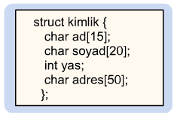
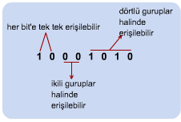
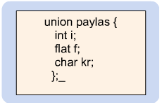
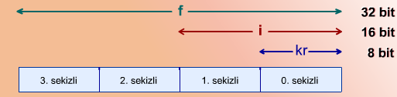
Tanımlamalı Veri Yapıları
16
 C dilinde tanımlamalı veri yapılarına örnek aşağıda verilmiştir.

Slide 17
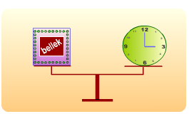
Veri Modelleri
17
 Veri modelleri, tasarımı yapılacak programın en uygun ve etkin şekilde olmasını sağlar ve daha baştan programın çalışma hızı ve bellek gereksinimi hakkında bilgi verir. Çoğu zaman, programın çalışma hızıyla bellek gereksinimi miktarı doğru orantılıdır denilebilir.
 Veri modelleri, genel olarak, aşağıdaki gibi verilebilir:
 Bağlantılı Liste (Link List)
 Ağaç (Tree)
 Graf (Graph)
 Durum Makinası (State Machine)
 Veritabanı-İlişkisel (Database Relational)
 Ağ Bağlantı (Network Connection)
Hız ile Bellek Miktarı arasında denge
kurulması

Slide 18
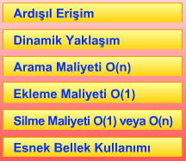
Liste ve Bağlantılı Liste Veri Modeli
18
 Liste veri modeli, aynı kümeye ait olan verilerin bellekte art arda tutulması ilkesine dayanır. Veriler belirli bir düzen
içerisinde (sıralı vs.) olabilir veya olmayabilir; önemli olan tüm verilerin art arda gelen sırada tutulmasıdır.

Slide 19
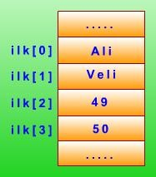

Liste ve Bağlantılı Liste Veri Modeli
19
 En yalın liste veri modeli bir boyutlu dizi üzerinde tutulanıdır. Böylesi bir listeye eleman ekleme
işlemi oldukça kolaydır; genel olarak, yeni gelen
elemanlar listenin sonuna eklenir. Yalın listede bir sonraki eleman hemen o elemanın işgal ettiği bellek alanından sonradır.
 Bağlantılı liste (link list) ise, elemanların kendi değerlerine ek olarak bir de bağlantı bilgisinin kullanılmasıyla sağlanır; bağlantı bilgisi bir sonraki elemanın adresi niteliğindedir.

Slide 20
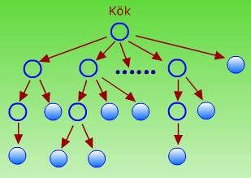
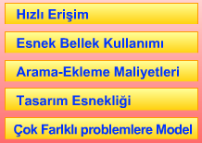
Ağaç Veri Modeli
20
 Ağaç veri modeli, düğümlerden ve dallardan oluşur; düğümlerde verilerin kendileri veya bir kısmı tutulurken, dallar diğer düğümlere olan bağlantı ilişkilerini gösterir. Ağaç veri modeli, özellikle kümenin büyük olduğu ve arama işleminin çok
kullanıldığı uygulamalarda etkin bir çözüm sunar.
 En üstteki düğüm kök (root), kendisine alttan hiçbir bağlantının olmadığı düğüm yaprak (leaf), diğerleri de ara düğüm (internal node) olarak adlandırılır. Bir düğüme alttan bağlı düğümlere çocuk (child), üsten bağlı düğüme de o düğümün ailesi (parent) denilir.

Slide 21
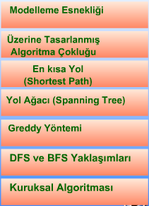
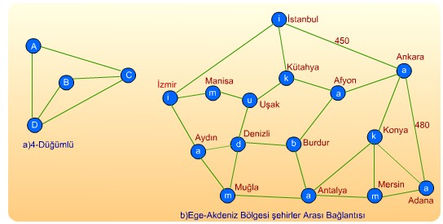
Graf Veri Modeli
21
 Graf veri modeli, aynı kümeye ait olan verilerin şekilde görüldüğü gibi düğümler, ayrıtlar (kenarlar) ve bunların birleştirilmesinden oluşur. Düğümler birleşme noktasını ayrıtlar da düğümlerin
bağlantı ilişkisini gösterir. Verilerin kendileri veya bir kısmı hem düğümlerde hem de ayrıtların bilgi kısmında tutulabilir.
 Graflar, yazılım dünyasından önemli bir yere sahiptir. Örneğin, bir şehrin trafik altyapısından en yüksek akışın sağlanması, taşıma
şirketinin en verimli taşıma şekli veya network bağlantılarında yüksek başarım elde edilmesi gibi problemler.

Slide 22
Durum Makinası Veri Modeli
22
 Durum makinası veri modeli, bir sistemin davranışını tanımlamak ve ortaya çıkarmak için kullanılan bir yaklaşım şeklidir; işletim sistemlerinde, derleyici ve yorumlayıcılarda, kontrol amaçlı yazılımlarda, sistemin davranışını durumlara indirger ve durumlar arası geçiş koşullarıyla sistemi ortaya koyar.
 Durum makinası, yazılım uygulamasında birçok alanda kullanılabilir. Örneğin bir robot kolunun hareketi, şifre çözme, gerçek zamanlı işletim sistemlerinde proses kontrolü ve genel olarak kontrol alt sistemlerinin yazılımla uygulamayı başarılı bir şekilde sonuçlandırma durumlarında çözüm olur.

Slide 23
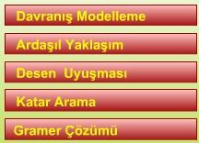
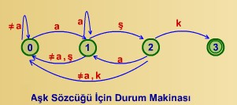
Durum Makinası Veri Modeli
23
 Durum makinası veri modeli şeklen yönlü graflara benzer, ancak, birleşme noktaları graflarda olduğu gibi düğüm olarak değil de durum, ayrıtlar da geçiş eğrileri olarak adlandırılır. Durumlar arasındaki geçişler,
sistemin o ana kadar ki durumlarına ve giriş parametrelerine bağlıdır.

Slide 24
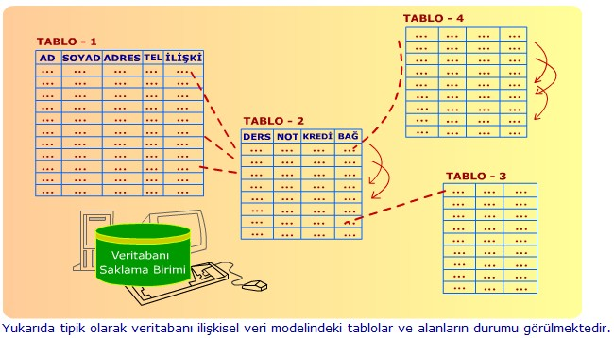
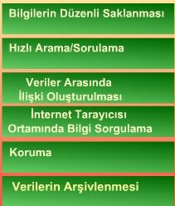
Veritabanında İlişkisel Veri Modeli
24
 Veritabanı ilişkisel veri modeli veritabanı uygulamalarında var olan dört beş sınıftan birisidir; veriler şekilde gösterildiği gibi tablolar üzerinden kurulan ilişkilere dayanmaktadır.

Slide 25
Veritabanında İlişkisel Veri Modeli
25
 SQL (Structured Query Language), sorgulama dili kullanılarak
veritabanı üzerinde sorgulama yapılabilir. Access, Microsoft SQL, ORACLE, SYBASE, Ingres gibi birçok veritabanı yönetim sistemleri ilişkisel veri modelini desteklemektedir.
 Veritabanı yönetim sistemleri, veritabanı oluşturma, tablo
yaratma, alanları tanımlama gibi işlerin başarılı bir şekilde
sonuçlandırmasını ve genel olarak veritabanı yönetimini sağlarlar.

Slide 26
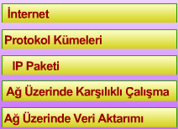
Ağ Veri Modeli
26
 Ağ veri modeli, katmalı ağ mimarilerinde, bilgisayarlar arasında eş katmanlar (peer layers) düzeyinde veri alış-verişini sağlayan
dilim (segment), paket (packet) ve çerçeve yapılarını ortaya koyar ve iletişim için gerekli davranışı tanımlar. Veri haberleşmesinde hemen hemen tüm mimariler katmanlı yapıdadır. Tüm mimariler örnek temsil eden OSI 1, başvuru modeli 7, TCP/IP (Transmission Control Protocol / Internet Protocol) protokol kümesi 4
katmanlıdır.

Slide 27
Veri Modelleri
27
 Bu derste aşağıdaki veri modelleri detaylı ele alınacaktır;
 Liste
 Sonlu sayıda elemandan oluşan ve elemanları doğrusal sırada yerleştirilmiş veri modeli. Herhangi bir elemanına erişimde sınırlama yoktur.
 Yığıt veya Yığın
 Elemanlarına erişim sınırlaması olan, liste uyarlı veri modeli (Last In First Out-LIFO listesi).
 Kuyruk
 Elemanlarına erişim sınırlaması olan, liste uyarlı veri modeli.
(First In First Out-FIFO listesi).
 Ağaç
 Doğrusal olmayan belirli niteliklere sahip veri modeli
 Çizge (Graph)
 Köşe adı verilen düğümleri ve kenar adı verilen köşeleri birbirine
bağlayan bağlantılardan oluşan doğrusal olmayan veri modeli

Slide 28
28
Veri Modeli | Artıları | Eksileri
Dizi | Hızlı ekleme ve çok hızlı erişim(indis biliniyorsa). | Yavaş arama, yavaş silme ve sabit boyut.
Sıralı Dizi | Sıralanmamış diziye göre daha hızlı arama. | Yavaş silme ve sabit boyut.
Yığın | Son giren, ilk çıkar(last-in, first-out) erişimi sağlar. | Diğer öğelere yavaş erişim.
Kuyruk | İlk giren, ilk çıkar(first-in, first-out) erişimi sağlar. | Diğer öğelere yavaş erişim.
Bağlı Liste | Hızlı ekleme ve silme. | Yavaş arama.
Hash Tablosu | Hızlı ekleme ve anahtar bilindiğinde çok hızlı erişim. | Yavaş silme, anahtar bilinmediğinde yavaş erişim ve verimsiz bellek kullanımı.
Küme(Heap) | Hızlı ekleme ve silme. | Diğer öğelere yavaş erişim. Başta en büyük öğeye erişim.
İkili Ağaç | Hızlı arama, ekleme ve silme(ağaç dengeli kalmışsa). | Silme algoritması karmaşık.
Graf | Gerçek-dünya problemlerini modelleyebilmesi. | Bazı algoritmaları yavaş çalışmakta ve karmaşıklığı yüksek.
Veri Y
apıları:

Slide 29
Kaynaklar
Veri Yapıları ve Algoritmalar – Dr. Rifat ÇÖLKESEN, Papatya yayıncılık
Veri Yapıları – Yrd. Doç. Dr. Erkan TANYILDIZI

